Slide 1
第十三章
青少年自傷、自殺問題與輔導

Slide 2
前言
自殺率有多高？
自傷者在一年內，再次自傷的比率為15-25%，自傷為重複性行為
這是什麼原因所導致？

Slide 3
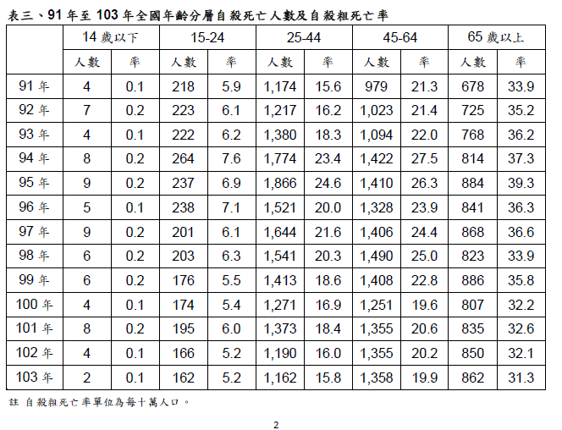

Slide 4
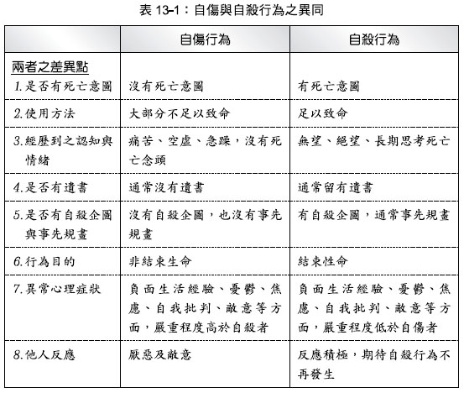
第一節 自傷與自殺行為之差別

Slide 5
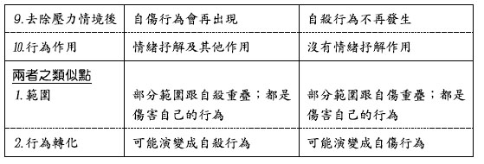

Slide 6

案例分享
李同學為國三女生
個性敏感、自卑，朋友不多，在意他人看法，空虛沒安全感，情緒起伏大
她常以割腕來發洩情緒，享受快感，證明自己存在，藉此引起他人的注意

Slide 7
第二節 青少年自傷之成因
一、自傷行為之目的及種類
目的：情緒抒解、獲得他人關注、自我懲罰與好奇嘗試等
種類：最常傷害身體的部位是前臂及手腕，以方式或嚴重性來分，可分為：
1.刻板化自傷行：撞頭、打自己等)
2.重度自傷行為：挖眼、閹割
3.強迫性自傷行為：拔頭髮、咬指甲
4.衝動性自傷行為：割傷皮膚、燒傷皮膚等

Slide 8
第二節 青少年自傷之成因
二、青少年自傷之成因
  (一)青少年早年經驗
  1.不安全型依附，特別是焦慮型依附者
  2.創傷經驗(性侵害、性虐待或家庭暴力)
  (二)青少年個人因素
  1.人格特質 2.生活壓力 3.心理疾病
  4.性別 5.好奇 6.家庭因素 7.學校因素
  8.社會因素

Slide 9
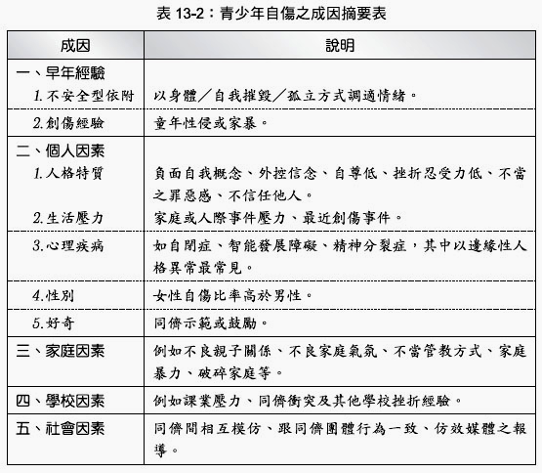

Slide 10
第三節 青少年自傷問題與輔導
一、青少年自傷問題與輔導
如何發現自傷青少年？
輔導原則(p.397)
1.處理早年創傷，表達受壓抑情緒
2.協助自傷青少年學習控制自傷行為技巧，例如進入人群，離開引發自傷行為之情境)
3.培養自傷青少年保護性因子，例如自我管理、因應壓力、情緒調適、情緒表達、建立關係等
4.提供支持性環境

Slide 11
第四節 青少年自殺之成因
自殺行為的分類
自殺致死
企圖自殺(未死)
自殺意念：未付諸行動
摒除以自殺作為威脅與作態自殺的行為

Slide 12
第四節 青少年自殺之成因
一、青少年早年經驗
  (一)不安全型依附
  認為自己沒有價值、不值得別人關心與信任、認為自己無能、認為自己人際關係疏遠等。
  (二)喪失經驗
  包括父母死亡、分居、離婚、跟重要他人分開、喪失心愛之物等(創傷後癥候群)
  (三)其他創傷經驗
  父母暴力、性侵害

Slide 13
第四節 青少年自殺之成因
二、青少年個人因素
  心理疾病：情緒異常、邊緣性人格異常、濫用戡藥物
  身心特質：衝動、攻擊、憤怒、憂鬱
  情緒調適能力
  因應方式：不善用外在資源
  不正確之死亡態度
  生活壓力
  其他因素

Slide 14
第四節 青少年自殺之成因
三、家庭因素
  家庭功能與氣氛
  父母管教方式
  家族自殺史
  父母心理異常（家族心理疾病史）
四、學校因素
學業表現不佳、同儕關係不良及其他因素的推波助瀾
五、社會因素：維特效應、媒體報導等

Slide 15
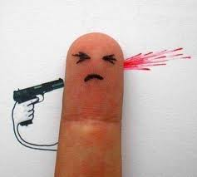
青少年自殺的原因 (15—24歲)
家庭因素 (如：家庭解組、家庭溝通不良、家人的忽略與遺棄、家庭變故……)
生理疾患 (憂鬱症、慢性疾病、腦部病變......)
學習和就業壓力
社會環境因素
情感挫折
經濟壓力

Slide 16
第四節 青少年自殺之成因
台灣自殺防治學會暨全國自殺防治中心研究少年自殺及自傷問題的特性，發現在全國15-24歲自殺通報個案中，以情感及人際因素（60％）、有精神疾病、憂鬱或物質濫用（31.7％）及工作/經濟壓力（6.7%）為主
課業壓力所引發自殺企圖之比例相對較低，佔率不到3%。

Slide 17
第五節 青少年自殺問題與輔導
一、青少年自殺問題與輔導
(一)自殺行為形成歷程
  Jocobs將自殺行為歷程分成五個階段
  1.一個久存問題，造成長期壓力：失落經驗
  2.問題不斷被擴大
  3.無效問題解決技巧惡化孤立狀態
  4.繼續惡性循環，導致青少年無望感
  5.認為自殺是處理危機的方法

Slide 18
第五節 青少年自殺問題與輔導
  江佩真(1996)歸納自殺企圖形成的歷程七階段
  1.他人標準和期待形成壓力情境
  2.為達到期待而忽視自我情緒與需求
  3.感覺無法達成外在期待而自責與反抗
  4.外在環境出現新壓力事件，情緒漸難承受
  5.導火事件使感到憂鬱、憤怒，出現自殺意念
  6.認知窄化及缺乏彈性使青少年對未來覺得無望
  無望感、被扭曲的認知、不良思考模式
  7.因期待逃離目前痛苦，而摧促自己採取行動自殺

Slide 19
第五節 青少年自殺問題與輔導
  自殺前通常會透露一些訊息：
  曾自殺未遂
  威脅要自殺
  情緒低潮、感覺絕與無助
  談論死亡與絕望、滿腦子都是死亡念頭
  焦慮和緊張、行為突然改變、退縮不與人親近
  吸責或酗酒、暴力或叛逆行為、蹺家
  生理病痛、睡眠模式改變、飲食習慣改變

Slide 20
第五節 青少年自殺問題與輔導
    下定決心後透露自殺訊息
    蒐集自殺資料，尋找不同自殺方法
    準備自殺工具
    可能出現自傷行為
    整理身邊東西，分別送給別人
    打電話跟親朋好友道別，表示要到遠方
    寫遺書
    原本憂鬱的情緒突然開朗起來
    預防自殺須了解自殺歷程每一階段的特徵

Slide 21
第五節 青少年自殺問題與輔導
    (二)防止自殺或再次自殺之保護性因子
    學校成立緊急處理小組，防止自殺或再次自殺
    自殺青少年復原之復原力(保護性因子)包括：
    1.培養情緒調適能力
    2.建立人際支持網絡
    3.培養正確死亡態度(珍惜生命)
    4.培養認知思考能力(正向信念、問題解決能力)
    5.建立未來導向與正向自我期待
    6.培養有利之身心特質(開朗、冒險)
    7.降低憂鬱及無望感之因子

Slide 22
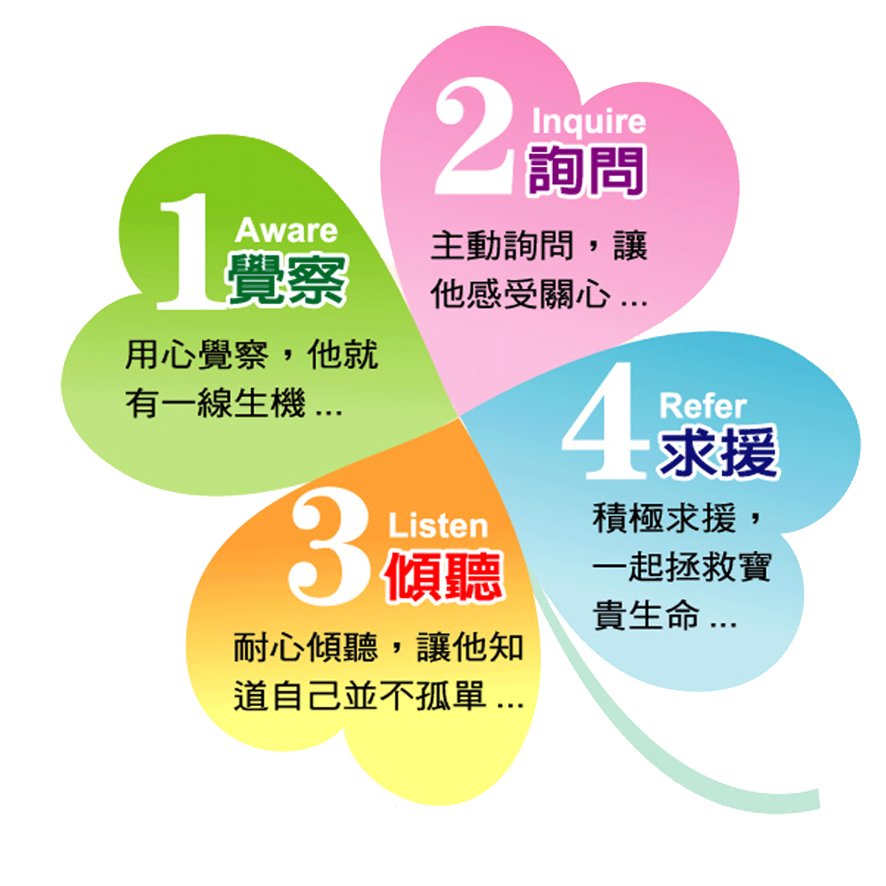
關懷心情四步驟
自殺徵兆的覺察
1.表情/情緒/言語
/思想/行為…
2.從意念到行動
評估自殺危險性
1.自傷/傷人的可能性
2.量表使用
提供資源網絡
1.親友協助
2.專業協助：法律
/諮商/社政…
隱密所在
傾聽同理重視
不評斷不建議
提供支持/降低危險

Slide 23

如何預防青少年自殺
A.與青少年形成好的關係
提供一個穩定，安全，身體及情緒的居家環境
花時間與青少年在一起，減少孤獨感
傾聽青少年說的話，不只是說的話，還有傳達的訊息，如：無助的想法
以一個支持的態度，而不是批判
鼓勵適當的表達情緒
B.找出引起自殺的危險因子，對行為的改變應有高度的警覺性

Slide 24
如何預防青少年自殺
C.在壓力的環境下應僅早介入，如：失去父母親，或與父母親關係不良，儘早予以改善
D.對自殺的威脅應嚴正看待
E.早期處理以發覺是否有精神疾病需馬上治療
F.公共衛生單位對社區民眾、學校宣導與衛教
G.若發覺有問題青少年，不知如何處理，應儘早尋求專家建議
H.移除武器及不必要的藥品

Slide 25

自殺危險性評估
自傷與傷人的可能性
  意識狀態：情緒低落、藥物
  傷害計畫的可行性
  衝動性評估
  過去歷史行為評估
  客觀指標的考量：性別、年齡、診斷（精神疾病、物質濫用、能力缺損…）
輔助的量表
  BSRS-5+自殺意念評估
  自殺危險因子評估
  自殺意圖評估(用於自殺未遂者)

Slide 26
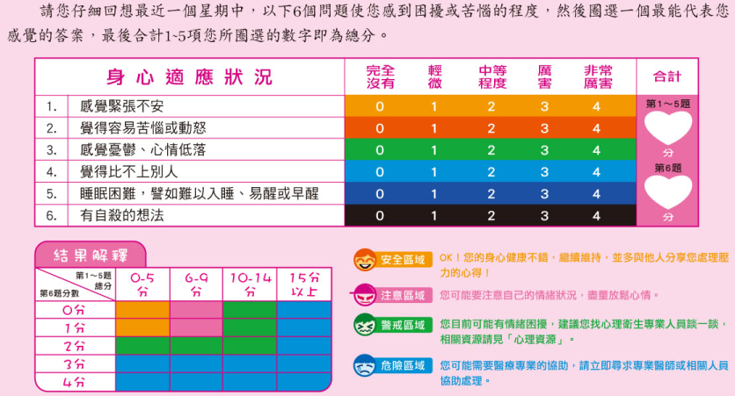
BSRS5-簡式健康量表

Slide 27
分數說明
1至5題之總分：
  0-5分： 身心適應狀況良好。
  6-9分： 輕度情緒困擾，建議找家人或朋友談
  談，抒發情緒。
  10-14分：中度情緒困擾，建議尋求心理諮商或
  接受專業諮詢。
  15分以上：重度情緒困擾，需高關懷，建議尋求
  專業輔導或精神科治療。

Slide 28

諮詢專線
安心專線0800-788995
（「請幫幫、救救我」）
生命線1995（「要救救我」）專線
張老師1980（「依舊幫你」）專線

